Slide 1
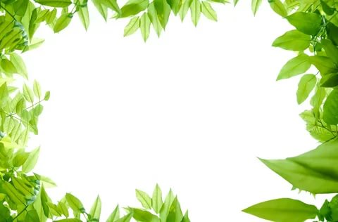
«Деревья и кустарники».
Познавательная презентация
для детей среднего дошкольного возраста.

Slide 2

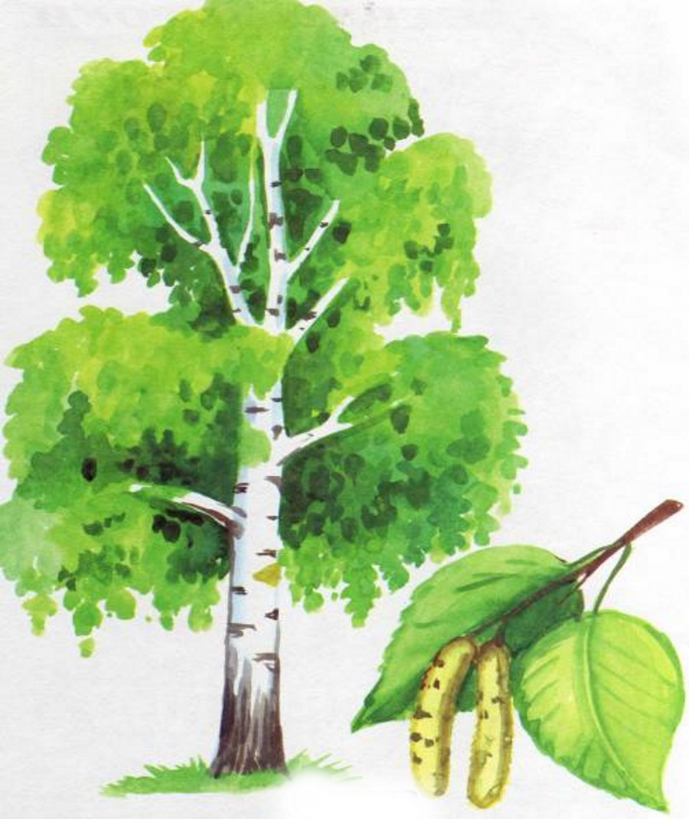
Береза – самое распространенное дерево в нашей стране. Она растет в деревнях и городах, в лесах вперемешку с елями и соснами или целыми рощами, которые так и называют - березовые.
Название «береза» происходит от слова «беречь». В давние времена люди считали, что веточки, принесенные в дом, защищают от зла. А вениками березовыми и сейчас в банях парятся. Берут веник, собранный из веток с зелеными листьями, и постукивают им по телу. Без всякого волшебства эта полезная процедура выгоняет из тела всяческие болезни.
Уважают и любят на Руси березку. Раньше в каждой деревне в начале лета праздник устраивали. Девушки украшали березы разноцветными ленточками, пели песни и водили хороводы.
БЕРЕЗА

Slide 3
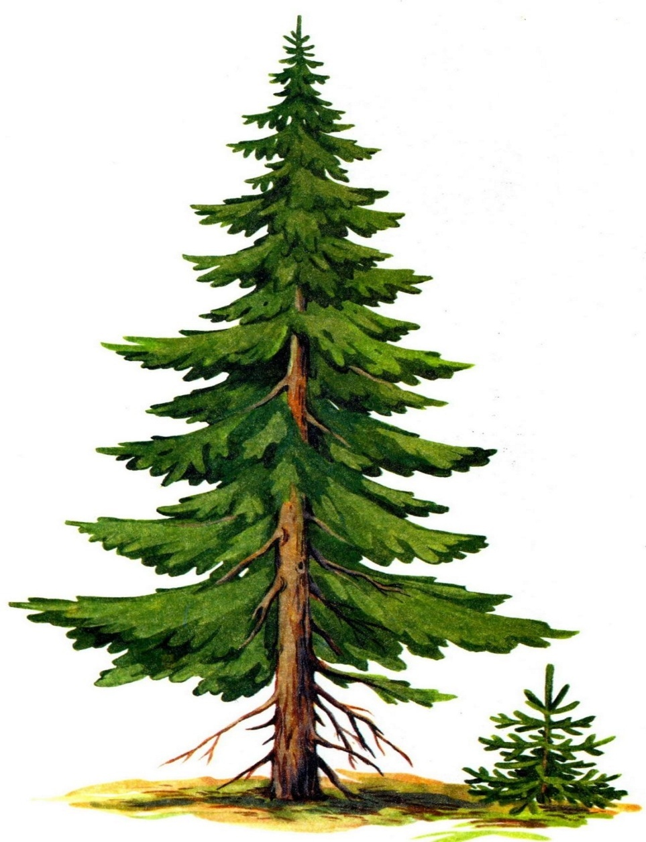
Ёлка — это стройное дерево, которое может вырастать высотой до 35 метров. Первые 10 лет растёт очень медленно — по несколько см в год, потом скорость роста увеличивается, но через 100-120 лет опять замедляется. Имеет пирамидальную (треугольную) крону с острой верхушкой. Ветви расположены густо по всему стволу. Его часто трудно увидеть за еловыми лапами.
У молодого дерева кора гладкая серо-бурого цвета, у старого кора становится серой и отслаивается тонкими пластинками. Хвоинки тёмно-зелёные и блестящие, острые и колючие. Иголки намного короче, чем у сосны, имеют длину до 3 см.
ЕЛЬ

Slide 4
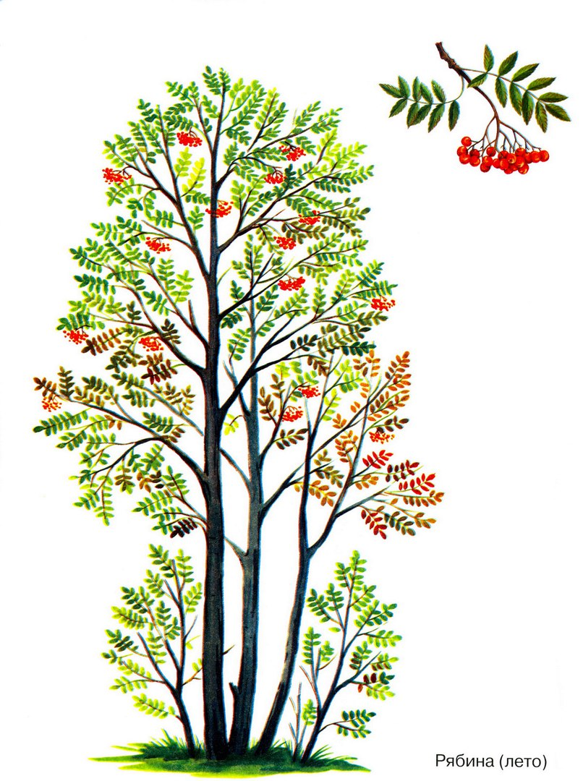
Растет рябина в садах, лесах, парках и скверах – от крайнего севера до средней полосы северного полушария, а все потому, что никакие морозы ей не страшны.
Ягоды рябины очень богаты витаминами.
В древние времена, на Руси, веточки рябины украшали столы.
В свежем виде ягоды имеют кисло-горький вкус и вряд кому-то понравятся.
Огромную пользу приносят плоды рябины птицам, по сути, являясь самым доступным кормом в зимнее время.
Очень часто изображение рябины можно увидеть в народном творчестве славян, скандинавов, кельтов, с чем это связано?
Сначала веточки рябины пришивали к одежде, пытаясь уберечь себя от сглаза, затем стали вышивать изображение рябиновой ветви на одежде. Позже изображение рябины появляется в народных промыслах, например, в хохломской росписи.
РЯБИНА

Slide 5
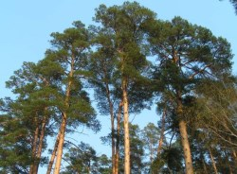
Сосна — ценнейшее лесное дерево.
Сосна неприхотлива, растёт как на сухих песках. Сосна — светолюбивое растение.
У сосны зрелые шишки повислые, тусклые, ширококонические. Семенами питаются белки, бурундуки, птицы; из них можно добывать масло, идущее для приготовления олифы. Лоси питаются молодыми побегами сосны. Хвоя сосны — зимний корм глухарей. Сосна — лекарственное растение. Из хвои, почек, смолы изготавливают много ценных лекарственных препаратов. Сосна дает наибольшее количество хорошего строительного материала, используемого на изготовление мачт, домов, досок; даже в производстве бумаги используется сосна. В сосновых лесах никогда не бывает поваленных от ветра деревьев — их корни уходят глубоко в почву. Всё дерево сосны богато смолой. Смола затягивает раны на дереве, которые могут нанести безответственные «любители» природы.
СОСНА

Slide 6
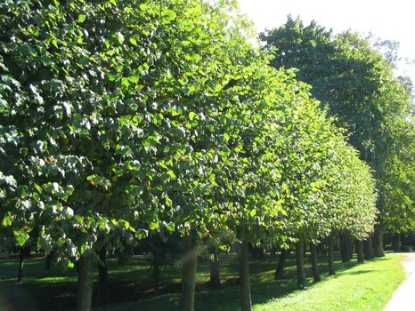
Осина является очень популярным в России деревом, растет преимущественно в центральной полосе, в Забайкалье, в Вологодской области. Внешне оно (как видно на фото) очень декоративно, и летом, и осенью осина обыкновенная радует своим красивым лиственным нарядом.
Человек не только любуется им. Из некоторых частей дерева изготавливаются лекарства, другие части идут в корм животным. Опытные ландшафтные дизайнеры ценят невероятно удивительные декоративные качества этого растения. Взрослая осина обыкновенная – хороший медонос, отличный строительный материал. Все эти качества и составляют основу любви русского народа к описываемому дереву.
ОСИНА

Slide 7
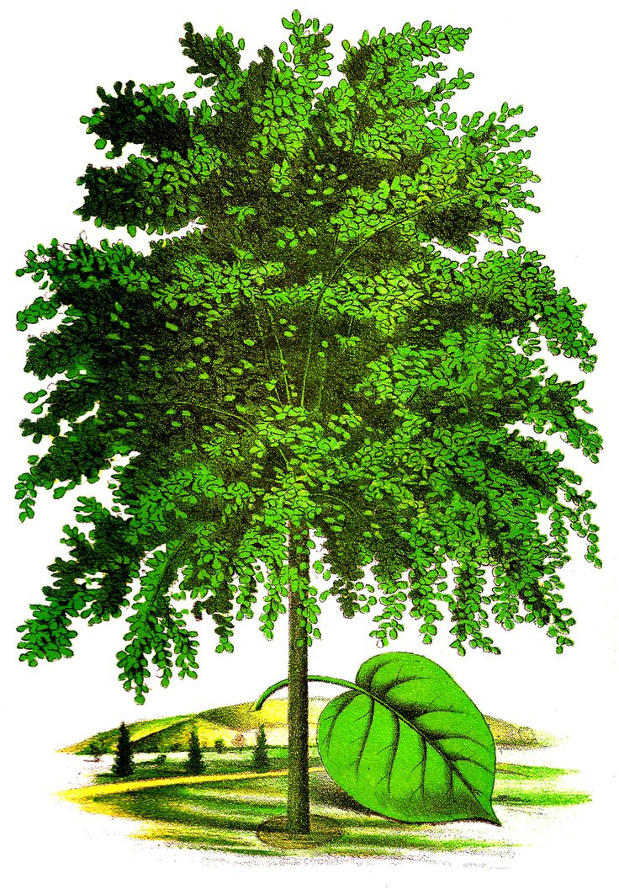
Липа замечательное дерево. Пчелы делают из нектара собранного на цветках липы удивительно вкусный мёд, цветы липы используют в лечебных целях (липовый цвет - давнее народное средство, очень широко применяющееся в народной медицине) и заваривают в качестве напитка. В старину считалось, что в липу никогда не попадает молния и люди не боялись укрываться под ней во время ливней. Делали из липовой древесины и нательные крестики.
Многие народы почитали это дерево, украшали им свои храмы, городские улицы и площади. Не удивительно, что о липе находится так много упоминаний в литературных произведений.
ЛИПА

Slide 8
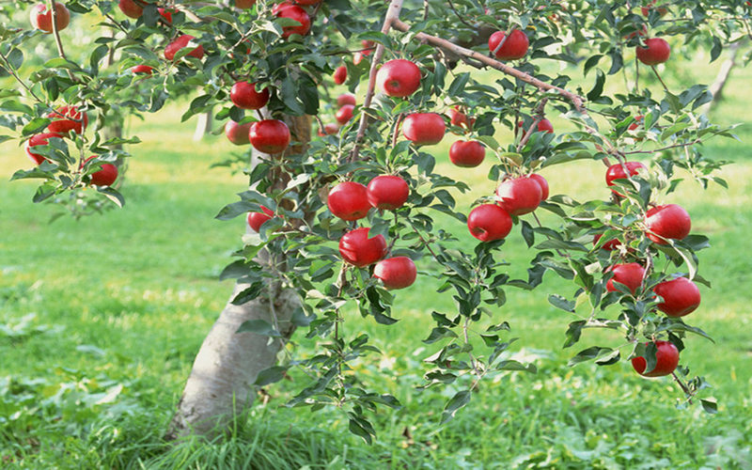
Яблоня - важнейшее и одно из основных плодовых деревьев наших садов. Множество сортов яблони произрастают в садах России.
Яблоню называют царицей садов. Незабываемые впечатления испытывает каждый человек в цветущем яблоневом саду. Спелые плоды яблонь - яблоки - это солнечная кладовая здоровья. В яблоках столько полезных и необходимых веществ, что это послужило основанием для пословицы: «Два яблока в день - и доктора не надо человеку».
А как питательны и вкусны различные блюда из яблок! Яблоки заготавливают впрок: их сушат, и все мы любим компоты из яблок. Месяцами свежие яблоки могут сохраняться в холодильниках и подвалах. Кусочек свежего яблока, положенный на обожженную кожу, смягчает боль и уменьшает жар. Древесина яблони тоже находит применение: из нее изготовляют мебель.
ЯБЛОНЯ

Slide 9
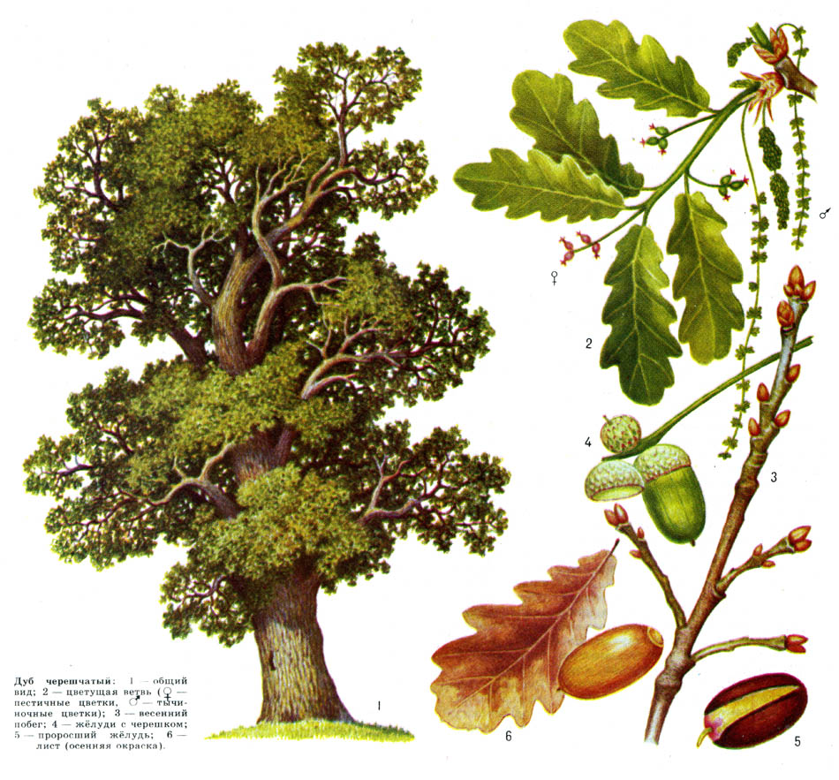
Дуб – мощное, величественное дерево. Ствол толстый, покрыт коричнево-серой корой с извилистыми трещинами. Чем старше дерево, тем глубже трещины. Дуб считают олицетворением богатырской силы. В Греции дубовая ветка была символом силы, могущества и знатности. Дуб посвящали покровителю искусств – богу Аполлону. В Древнем Риме желуди считались божественными плодами. Древнеримский ученый Плиний Старший так писал про дубы: «Не тронутые веками, одного возраста со вселенной, они поражают своей бессмертной судьбою, как величайшее чудо мира».
Дуб считали священным деревом и славяне, его посвящали богу молнии и грома – Перуну.
ДУБ

Slide 10
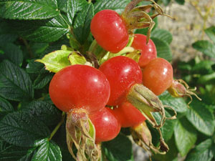
Шиповник (дикая роза) – это колючий кустарник из семейства розоцветных. Листочки почти округлые, с зубчатыми краями. Цветёт шиповник особенно красиво. Крупные, душистые, красные, розовые или белые цветки по несколько штук собираются в соцветие. Плодами являются гладкие, мясистые ягоды красного, оранжевого и других цветов.
Растёт шиповник почти по всей территории России. Можно его собирать и сушить сколько душе угодно. А когда-то плоды шиповника были большой редкостью, их обменивали на дорогие ткани, соболиные меха, а хранились ценные ягоды под запором в Кремле. Никто не имел право их получить без разрешения царя.
Полезные свойства шиповника обусловлены наличием в нём большого количества витаминов. В ягодном царстве трудно подобрать похожую по ценности ягоду.
ШИПОВНИК

Slide 11
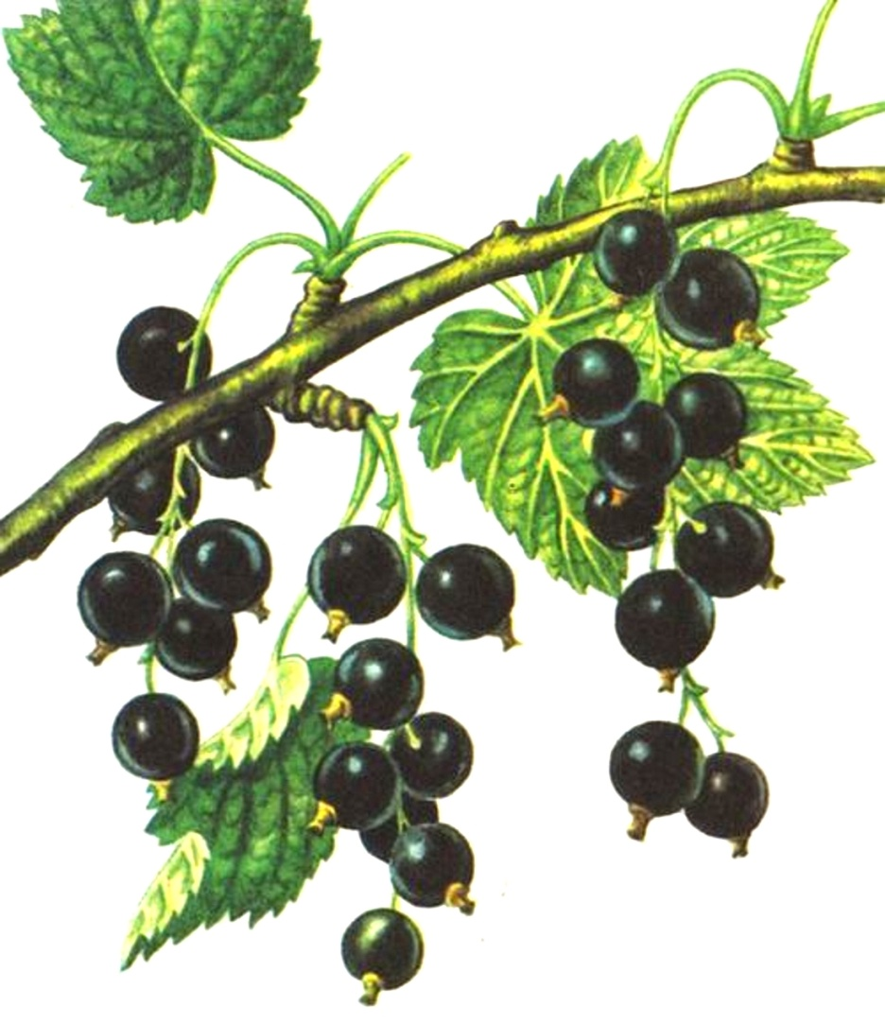
Чёрная смородина — многолетнее кустарниковое растение семейства крыжовниковых. Кусты смородины в зависимости от сорта могут быть различной формы: раскидистой, сжатой, компактной.
Чёрная смородина — многолетнее кустарниковое растение семейства крыжовниковых. Кусты смородины в зависимости от сорта могут быть различной формы: раскидистой, сжатой, компактной.
Чёрная смородина — многолетнее кустарниковое растение семейства крыжовниковых. Кусты смородины в зависимости от сорта могут быть различной формы: раскидистой, сжатой, компактной.
Смородина – растение зимостойкое, выдерживает низкие температуры. Зимостойкость определяется конкретным видом смородины.
Душистая ягода смородина название получила свое от слова «смородь», что означает «сильный запах». В нашу страну это растение попало случайно. Ее завезли к нам испанские купцы. Растение великолепно прижилось на новом месте и постепенно стало распространяться по всей стране.
Смородину прозвали еще и монастырским виноградом. Монахи одними из первых прознали, что ягода эта целебная и стали высаживать ее в своих садах.
СМОРОДИНА

Slide 12
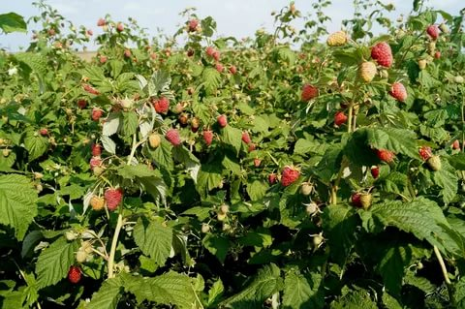
В диком виде малина была известна еще древним грекам и римлянам. Они собирали её в лесах, готовили малиновый отвар и лечились им от многих болезней. Настойка из малиновых цветков считалась в древности противоядием от укуса змей.
Малина – это ягода и кустарник, лакомство и десерт. Цветёт в июне – первой половине июля. Ягоды созревают в июле-августе.
Малина улучшает аппетит, является жаропонижающим средством.
МАЛИНА

Slide 13
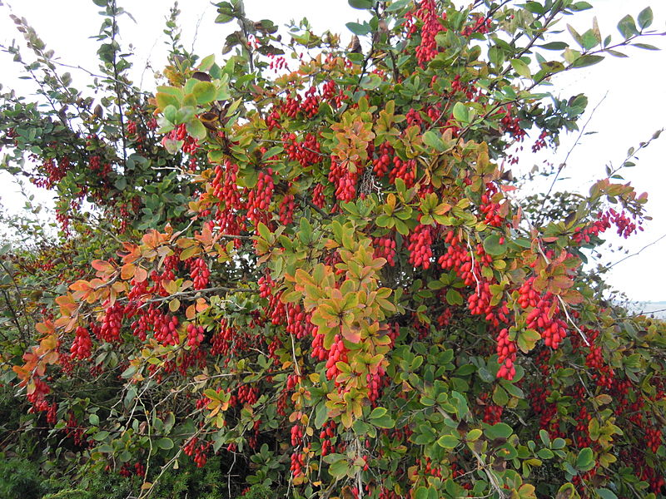
Барбарис, или конфетный, мармеладный куст — универсальное растение. Он декоративен с весны до поздней осени, используется в медицине, кулинарии и промышленном производстве.
Всем известны конфеты детства, ароматные «барбариски» — леденцы и карамельки. Поэтому кустарник, дарящий плоды, используемые в кондитерской промышленности, часто называют мармеладным, или конфетным кустом. Барбарис обыкновенный — неприхотливое растение: он засухоустойчив, морозоустойчив, переносит загазованность, к почве нетребователен. Его формы имеют разнообразную окраску листьев: зелёные с золотистой каймой, зелёные с темно-пурпурно-фиолетовой каймой, с белыми пятнами и полосками.
БАРБАРИС

Slide 14
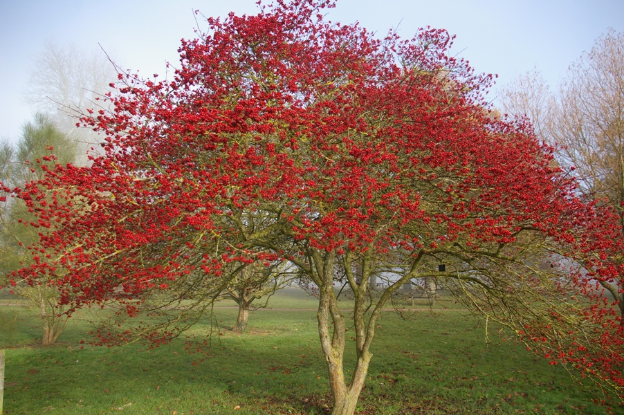
В природе боярышник растет по берегам рек, вдоль оврагов, на опушках лесов. Боярышник из себя представляет высокий куст или небольшое дерево. Во многих странах такое название боярышника связано с заметной его частью — колючкой.
Этот куст будет расти на любом месте, в любой почве, он совершенно нетребователен к уходу. Желательно его сажать на солнечном месте. Плоды боярышника обладают приятным вкусом, придают силы, повышают выносливость, отлично утоляют голод. Плоды содержат много витаминов. Из свежего боярышника варят варенье, джемы, пастилу, используют для выпечки в качестве начинки.
БОЯРЫШНИК

Slide 15


